Slide 1
KRONIKA Zespół Szkolno-Przedszkolny nr 6 Szkoła Podstawowa nr 15 w Poznaniu 2018/2019 Prezentację przygotowała: Krystyna Hakowska
SKO

Slide 2
Zespół Szkolno-Przedszkolny nr 6
to prawdziwi liderzy w oszczędzaniu!
W chwili obecnej SKO liczy 153 CZŁONKÓW
Szkolna Kasa Oszczędności w ZSP nr 6 w Poznaniu działa od bardzo dawna a od 4 lat funkcję opiekuna pełni Pani Krystyna Hakowska.
W tym roku szkolnym 13 OSÓB założyło nowe konta
Stale współpracujemy ze środowiskiem lokalnym i 1 oddziałem Banku PKO BP w Poznaniu
STAN KONTA NA 19.06.2019 TO:
65.021,30 ZŁ !

Slide 3
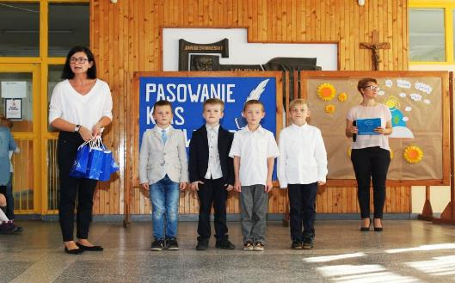
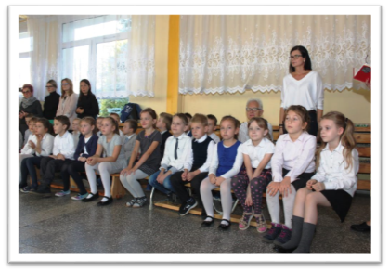
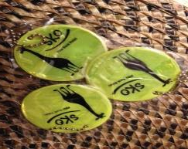
NASI NOWI CZŁONKOWIE
JAK CO ROKU WE WRZEŚNIU DO NASZEGO GRONA OSZCZĘDZAJĄCYCH Z SKO DOŁĄCZAJĄ NOWE OSOBY. TUTAJ PODCZAS PASOWANIA NA PIERWSZAKA WRĘCZONO IM KSIĄŻECZKI SKO I DROBNE NIESPODZIANKI.

Slide 4
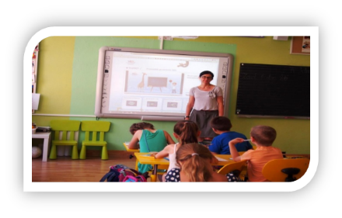
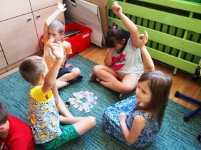
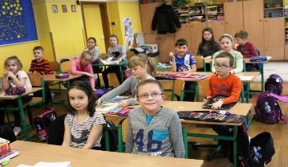
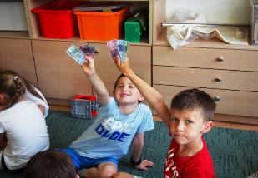
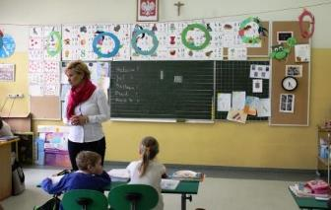
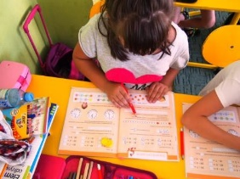
Lekcje przedsiębiorczości
Bardzo chętnie uczestniczymy w zajęciach matematyczno- ekonomicznych.
Lekcje przedsiębiorczości były prowadzone przez przedstawiciela Banku PKO BP p. Ewą Zielińską, którą gościliśmy w naszej szkole 3 krotnie. Zostaliśmy zachęceni do wzięcia udziału w projekcie: „Dziś oszczędzam w SKO jutro
w PKO BP”.
Zajęcia o tematyce oszczędzania były prowadzone także przez naszego opiekuna szkolnego SKO.

Slide 5
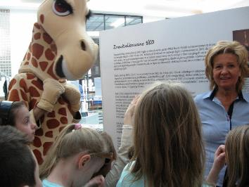
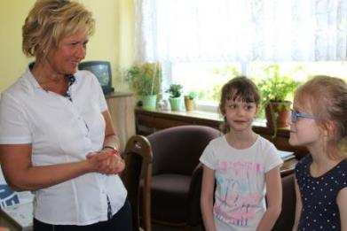
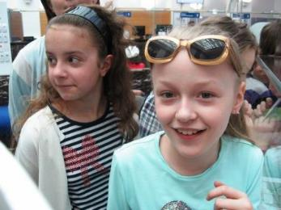
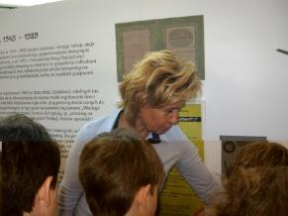
Wizyta w Banku PKO BP
Ponownie i w tym roku, dzięki uprzejmości Pani Ewy Zielińskiej mogliśmy zwiedzić siedzibę Banku PKO BP w Poznaniu oraz dowiedzieć się wielu ciekawych informacji.
Pięknie dziękujemy !

Slide 6
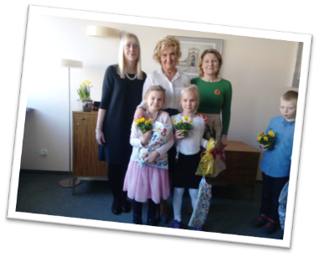
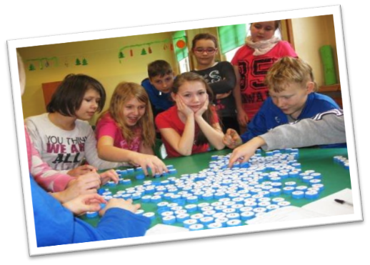
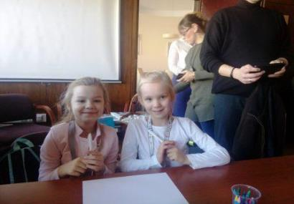
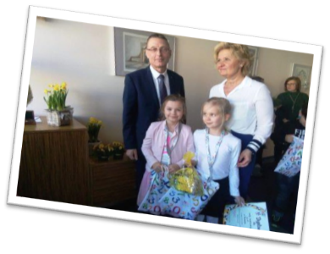
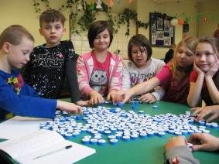
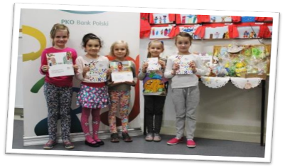
Konkursy z przedsiębiorczością w tle
„Potyczki w banku” KONKURS WIEDZY EKONOMICZNEJ zorganizowany przez opiekunów SKO ze szkoły z Rokietnicy.
KONKURS WIEDZY EKONOMICZNEJ dla uczniów klasy 4 w naszej szkole.

Slide 7
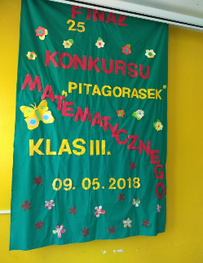
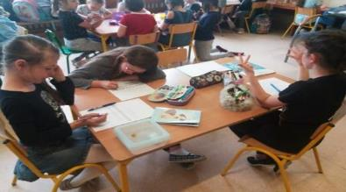
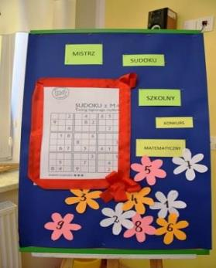
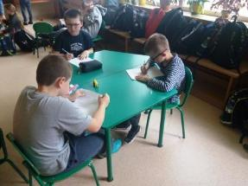
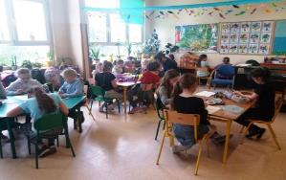
Konkursy matematyczne
Udział w Międzynarodowym konkursie matematycznym KANGUR – laureatka z klasy 8 Agata Kurpisz
Udział w Międzyszkolnym konkursie matematycznym SUDOKU – laureatka z klasy 6 Zuzanna Filut
Udział w Międzyszkolnym konkursie matematycznym dla klas 3 - PITAGORASEK
„MISTRZ TABLICZKI MNOŻENIA” konkurs matematyczny- Mateusz Potrzebowski uczeń klasy 2 a

Slide 8
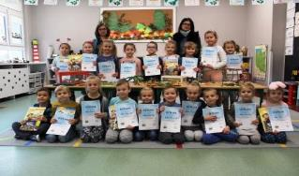
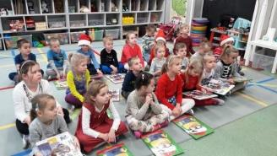
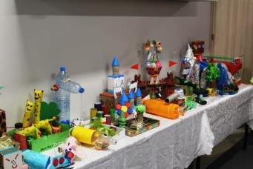
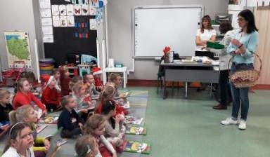
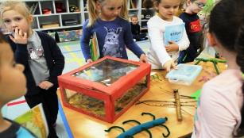
Konkursy Konkursy organizowane w naszej szkole i przedszkolu:
KONKURS PLASTYCZNY: „Zwierzęta świata z wykorzystaniem surowców wtórnych”. A wspaniałe nagrody ufundował dla nas Bank PKO BP
Kolejna już edycja KONKURSU EKOLOGICZNEGO „Patyczaki” . Nagrody ufundował dla nas BANK PKO BP! Dziękujemy!
Rozstrzygnięcie konkursu : „I ty możesz zostać św. Mikołajem”. Oczywiście nagrody zostały ufundowane przez BANK PKO BP

Slide 9
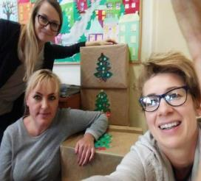
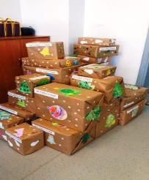
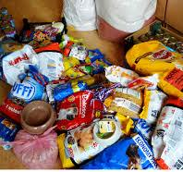
Pomagamy i wspieramy
Jesteśmy bardzo wrażliwi na pomoc innym i z chęcią wspieramy cały rok różne akcje charytatywne
Szlachetna Paczka
Łącznie przygotowaliśmy
21 paczek z żywnością oraz rzeczami osobistymi dla Pana Stanisława
Wielka Orkiestra Kudłatej Pomocy zbiórka karmy i kocy dla zwierząt ze schroniska dla zwierząt w Poznaniu. Udało się zebrać około 25 kg karmy, 4 koce, 5 poduszek, 6 misek do karmy, 4 smycze

Slide 10
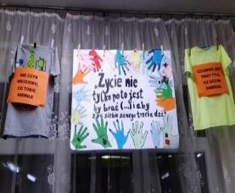
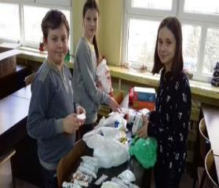
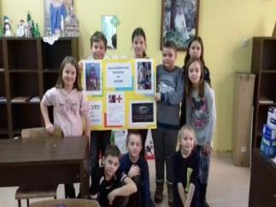
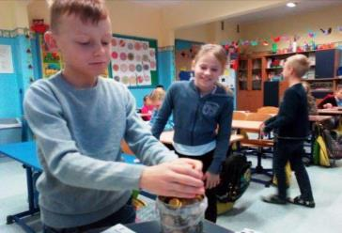
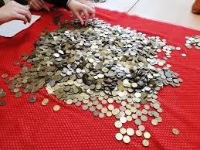
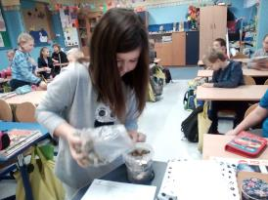
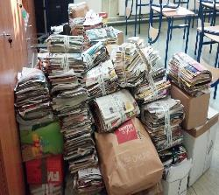
Bo dobro zawsze powraca…
Akcja Humanitarna OPATRUNEK NA RATUNEK zbiórka środków higienicznych dla dzieci z Afryki -24 paczki
GÓRA GROSZA pomoc w organizacji wypoczynku dla dzieci z niepełnych , rozbitych rodzin w tym roku udało się zebrać 598 zł!
ZBIÓRKA MAKULATURY. Udało nam się w tym roku zebrać aż 49 kg oraz 32 kg! Wszystko to po to, aby dbać o nasze środowisko.

Slide 11
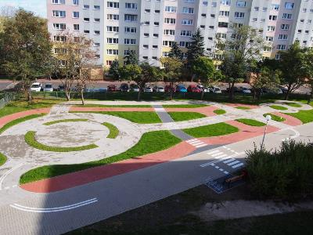
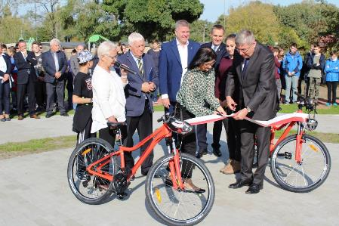
Marzenia się spełniają - MIASTECZKO ROWEROWE
04.10.2018r. na terenie naszej szkoły nastąpiło uroczyste otwarcie, wymarzonego MIASTECZKA ROWEROWEGO.
Pomysłodawczynią całego przedsięwzięcia, była nasza Pani opiekun szkolnego koła SKO - Krystyna Hakowska, która do realizacji projektu zaprosiła: Radę os. Jana III Sobieskiego, Fundację Banku PKO BP, rodziców, sponsorów oraz pozyskała grant z miasta.
Jest to niewątpliwie pomoc dydaktyczna, która w profesjonalny sposób pozwoli uczniom zdawać na kartę rowerową.

Slide 12
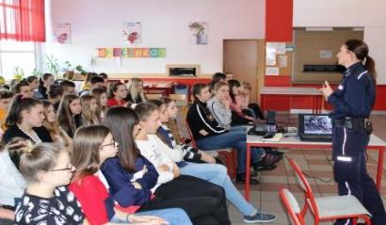
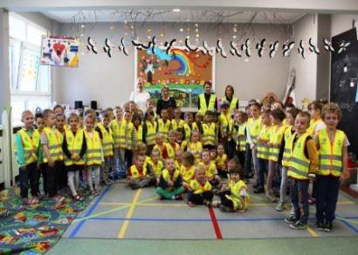
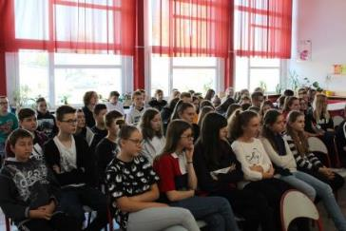
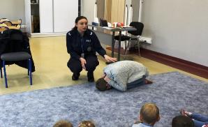
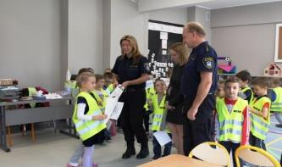
Współpraca lokalna
Spotkania z Policjantkami z wydziału Ruchu Drogowego, przedstawicielami Straży Miejskiej. Rozmowy na temat bezpieczeństwa na drodze, zachowaniu się w kontaktach z nieznajomym, utrwalenie telefonów alarmowych 112, 997, 998,
Pogadanka przedstawicieli Policji z uczniami klas 8 na temat przemocy: „Stop agresji w szkole”.

Slide 13
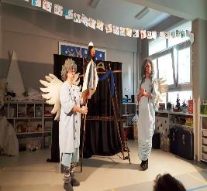
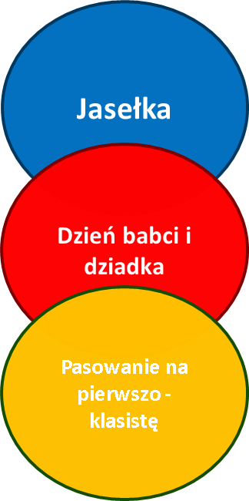
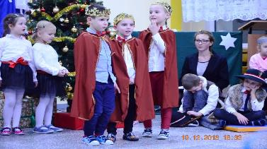
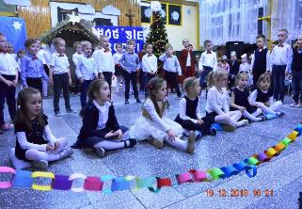
Uroczystości szkolne i przedszkolne
W naszej placówce odbywają się wspaniałe uroczystości szkolne, które integrują dzieci, nauczycieli i rodziny uczniów.

Slide 14
Grunt to zdrowie i pierwsza pomoc
W naszej szkole i przedszkolu regularnie przeprowadzamy zajęcia o tematyce pro zdrowotnej a uczniowie dowiadują się w jaki sposób można uratować życie. Tu nauka pierwszej pomocy i spotkanie z ratownikiem medycznym.

Slide 15
Turnieje i zawody sportowo – rowerowe
42 finał Powiatowy Turnieju Bezpieczeństwa w Ruchu Drogowym. Zajęliśmy 1 miejsce w kategorii klas 8.
Nasza drużyna reprezentowała szkołę w Ogólnopolskim Turnieju Bezpieczeństwa w Ruchu Drogowym w Koninie. WSPANIALE!
A w naszej placówce odbył się Turniej Mikołajkowy dla klas 2-3

Slide 16
Zarabiamy i pomagamy– Festyny i kiermasze, czyli wykorzystanie teorii w praktyce
Kiermasz Bożonarodzeniowy w dniu 7.12.2018r. odbył się w naszej placówce. Zebrano na cele szkoły, aż 1952zł.
Festyn sportowo-rowerowy odbył się 23.05 2019r. Podczas jego trwania odbyła się licytacja prac plastycznych dzieci. A zebrane pieniądze zostaną przeznaczone na wykonanie zadaszenia nad placem zabaw dla dzieci. Zebrana kwota to: 1495, 95 zł!

Slide 17
Festyn Jana III Sobieskiego
Festyn organizowany przez Radę Rodziców Zespołu Szkolno-Przedszkolnego nr 6 z okazji 35 lecia Szkoły Podstawowej nr 15 zorganizowany został 8.06.2019r. A na rzecz szkoły zebrano kwotę: 1725,18 zł!

Slide 18
Inspirujące spotkania- ornitolog oraz Festiwal Filmowy
Kontynuujemy program ochrony ptaków jerzyków w Poznaniu. W tym roku odbyło się bardzo interesujące spotkanie z p. Adamem Gatniejewskim, któremu leży na sercu dobro tego gatunku ptaków.
Wyjście do kina Multikina w ramach Międzynarodowego Festiwalu „Ale Kino”, było możliwe tylko dzięki temu, że bilety ufundował nam Bank PKO BP.

Slide 19
Projekty
Braliśmy udział w projekcie Narodowego Rozwoju Czytelnictwa. A podsumowaniem projektu był apel na którym uczniowie wcielili się w postacie z bajek, oraz przygotowali hasła promujące czytelnictwo. Oczywiście nagrody za udział w konkursach czytelniczych ufundował bank PKO BP!
Projekt edukacyjny sieć antysmogowa- ELEKTRONICZNA SIEĆ ANTYSMOGOWA- polegająca na upowszechnianiu wiedzy o tym jak powstaje smog i jak wpływa na nasze zdrowie, oraz jak zapobiegać zatruciu powietrza.

Slide 20
Dzień Wiosny w naszej szkole
Z okazji Dnia Wiosny uczniowie klas II i III przygotowali przedstawienie pt.: „Ratujmy naszą planetę”.
Uczniowie klas 7 i 8 wzięli udział w teleturnieju: "Jeden z dziesięciu" oraz przygotowali krótkie filmiki pt.: „ Wiosna w kadrze”. Zwycięzcą okazała się być klasa 8a. Natomiast teleturniej wygrali uczniowie z klasy 7a.
Z okazji powitania wiosny został rozegrany TURNIEJ UNIHOKEJA dla uczniów klas 4-6. Tego dnia gościliśmy w szkole piłkarzy WARTY POZNAŃ, którzy objęli swoim patronatem turniej.

